Slide 1
L3 · v0
L3 · v0 能对话
先让AF说出第一句话
产出：sse_parser + providers + http_winhttp + main（v0 CLI）
验证：15 通过 / 0 失败

Slide 2
1
第 1 章
问题
初级会话
▪ 把一句话发给模型，并把回答一个字一个字地显示出来
▪ ★ 代码量不大，但它决定了后面所有「流式」行为的形状

Slide 3
2
第 2 章
背景：已知领域内容
流式传输、协议结构、token 计量三条线索，以及它们各自落在正文的哪一处

Slide 4
背景
背景一 · HTTP 流式传输与 SSE 规范
L3 · v0 能对话
要素
规范内容
对实现的约束
媒体类型
Content-Type: text/event-stream
响应为持续字节流，不是一次性报文
报文单位
事件块，以空行分隔
分隔符为 \n\n 或 \r\n\r\n，须分别查找
字段
data / event / id / retry
本实现仅解析 data 字段
注释行
以冒号开头的行
合法且必须跳过，不得当作事件
结束
服务端关闭连接或发送 [DONE]
须以显式标记或连接关闭判定
传输分块
HTTP 层可在任意位置切分字节流
解析缓冲必须跨调用保留
★ 最后一行是全部分帧缺陷的共同来源：事件边界与传输分块边界不重合
第 2 章 · 背景：这个领域已知什么
5

Slide 5
背景
背景二 · Chat Completions 协议结构
L3 · v0 能对话
字段
位置
作用
messages
请求
角色序列：system / user / assistant / tool
tools
请求
工具定义列表，参数以 JSON Schema 描述
stream
请求
是否以流式返回
stream_options.include_usage
请求
流式下是否返回用量统计
choices[0].delta
流式响应
本块相对上一块的增量内容
choices[0].finish_reason
响应
stop / length / tool_calls / content_filter
usage
响应
prompt_tokens 与 completion_tokens
★ delta 是增量而非全量：任何字段都必须在整个流上累积，不可按块独立解释
第 2 章 · 背景：这个领域已知什么
6

Slide 6
背景
背景原理 背景三 · token 计量与用量统计
L3 · v0 能对话
▪ token 与字符之间不存在固定换算比；中文通常一字约为 1–2 token。
▪ 本实现按 字符数 ÷ 4 估算 token 数，属估算而非精确值，须在文档中明示。
▪ ★ 流式响应默认不返回 usage，必须在请求中显式指定 include_usage。
▪ 服务端自报的 usage 与实际收到的内容可能不一致，不能作为内容判据。
– 内容判据应取自实际收到的字节数或文本长度，即服务端真实收到的量。
第 2 章 · 背景：这个领域已知什么
7

Slide 7
背景
背景四 · 流式与计量
L3 · v0 能对话
依据
结论
约束
Server-Sent Events（HTML / WHATWG 规范）
以 `text/event-stream` 传输，事件以空行分隔，字段以 `data:` 起始
★ 帧分隔符必须分别查找 CRLF 与 LF —— 前者不含后者
OpenAI 流式接口
以 `data:` 逐块下发，以 `[DONE]` 结束；用量需显式请求后才返回
★ 不显式请求用量就拿不到计量，不能靠服务端自报
Anthropic Messages API
流式事件带类型；system 提至顶层；工具结果折进 user；角色严格交替
★ 同一能力在不同协议下形状不同，形状差异必须由适配器吸收
★ 三条共同说明：协议细节是正确性的一部分，不是兼容性细节
第 2 章 · 背景：这个领域已知什么
8

Slide 8
背景
背景五 · 真实系统的流式差异
L3 · v0 能对话
维度
一种做法
另一种做法
结束标记
以 `[DONE]` 收尾
以事件类型标记结束，无独立结束块
用量
需显式 `stream_options.include_usage`
由开始与增量事件携带
角色约束
允许连续同角色
严格交替，连续两条同角色即被拒绝
工具结果位置
作为独立角色消息，以调用标识配对
折进 user 消息
★ 差异不是「谁更好」，而是「适配器必须逐项对照」，否则行为静默错误
第 2 章 · 背景：这个领域已知什么
9

Slide 9
背景
参考 · 参考资料
L3 · v0 能对话
类别
出处
答案
标准
HTML / WHATWG Server-Sent Events 规范
事件以什么分隔、字段如何组织
官方
OpenAI Streaming API 文档
结束标记与用量为何需显式请求
官方
Anthropic Messages API 与流式事件文档
system 位置、角色交替、用量事件
规范
RFC 9112（HTTP/1.1 消息语法与连接管理）
流式与连接、超时的关系
系统
各家服务端对同一能力的形状差异
适配器需要覆盖哪些维度
★ 完整清单见 12-课件PPT/05-参考资料.md §2 L3
第 2 章 · 背景：这个领域已知什么
10

Slide 10
背景
背景如何落到正文：已知机制 → 正文的哪一处
L3 · v0 能对话
背景里的机制
落在正文哪一处
事件以空行分隔（背景一）
伪码 P2：帧分隔符分别查找 LF 对与 CRLF 对，取更早者
HTTP 层可在任意位置切分（背景一）
buffer 必须是类成员；F03 分帧状态机
delta 是增量而非全量（背景二）
textAcc 自己累积一份；渲染状态不等于会话状态
用量需显式请求（背景三）
stream_options.include_usage；不得以服务端自报值为判据
同一能力形状不同（背景四）
P-09 适配器：协议差异由适配器吸收
结束标记与角色约束不同（背景五）
L4 引入第二种协议后才体现的取舍
★ 背景不是铺垫：正文的每一步，都对应一个已有明确机制的领域问题
第 2 章 · 背景：这个领域已知什么
11

Slide 11
3
第 3 章
概念与边界
一次模型调用的最小要素
▪ 最小要素：消息列表、模型名、回调
▪ ★ onChunk 返回 bool：因为「看到一半想停」是真实需求
▪ 非流式与流式的四项对照：流式的价值是能不能用，不只是体验
▪ v0 的边界：不读文件、不跑命令、不循环、不压缩

Slide 12
讲解
一次模型调用的最小要素
L3 · v0 能对话
▪ 一次调用只需要三样东西：一段消息列表、一个模型名、一个回调。
▪ ★ 「回调」形状决定了后面所有流式行为的样子。
– onChunk(chunk) -> bool：返回 false 表示调用方要求取消。
– ★ 为什么回调要能返回 bool？因为「看到一半想停」是真实需求，
– 而不是因为「这样设计更优雅」。
▪ 先将该约定确定下来，是L9 的 Ctrl-C、L12 的闸门 6 的基础。
第 3 章 · 概念与边界
13

Slide 13
讲解
为什么必须流式（不是体验，是能不能用）
L3 · v0 能对话
非流式
流式
看到第一个字
数秒 ~ 数十秒
数百毫秒
长回答中途放弃
白花token
已看到的部分可读
中途能打断吗
只能取消整个请求
可以「看完这段就停」
出错时（被截断）
什么都拿不到
至少拿到前半段
★ 非流式下，「模型在思考」和「网络卡住了」在用户看来完全一样 —— 猜错的代价是重复计费
第 3 章 · 概念与边界
14

Slide 14
4
第 4 章
协议实现：分帧与跨块累积
先用两张图与伪码定形状，四个文件与三段关键代码

Slide 15
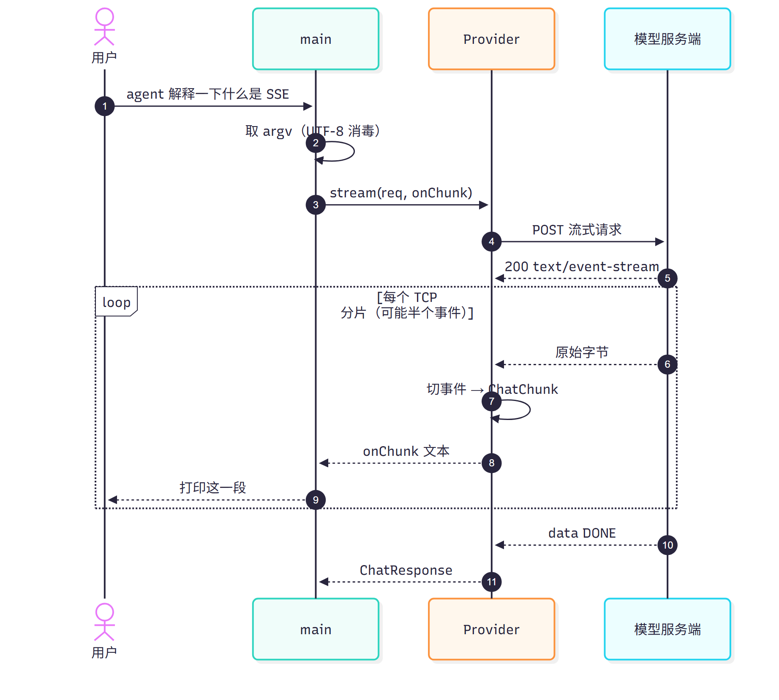
设计
G5 主干时序图 · 第 1 版（4 个对象）
L3 · v0 能对话
G05 v1 · 01-图表库/G05-v1.mmd
第 4 章 · 协议实现：分帧与跨块累积
17

Slide 16
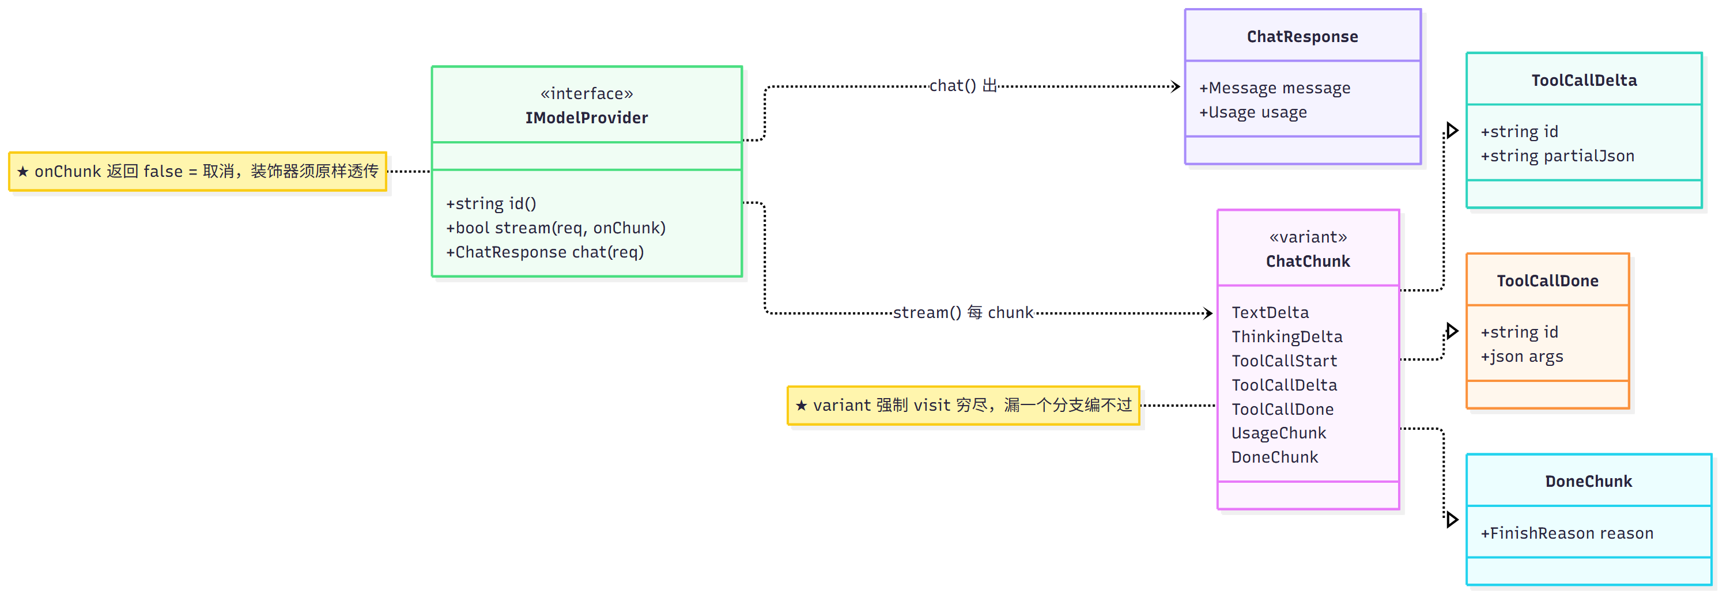
设计
U02 · ChatChunk variant + IModelProvider
L3 · v0 能对话
▪ ★ 用 variant 不用大 struct：强制穷尽分支
▪ 八种事件：Text / Thinking / ToolCallStart / Delta / Done / Usage / Error / Done
▪ 漏掉 DoneChunk 在大 struct 方案里是静默的
▪ ★ stream 的回调返回 bool：false = 调用方要求取消
U02 · 源文件：types.hpp / model_provider.hpp
第 4 章 · 协议实现：分帧与跨块累积
18

Slide 17
设计
伪码 P2 —— SSE 分帧与跨块缓冲
L3 · v0 能对话
【码】 伪码 P2 · sse_parser.cpp
▪ buffer 必须是类成员：每块从零开始 → 跨块事件永远拼不出来
▪ 只在找到完整分隔符后才切：解析半个 JSON → 静默丢弃
▪ ★ \r\n\r\n 里不含 \n\n 子串 —— 必须分别查找取更早者
▪ flush() 处理末尾残留：否则丢掉最后一帧（往往是 finish_reason 那帧）
状态：
buffer ← "" // ★ 类成员，不是局部变量
过程 feed(bytes):
buffer ← buffer + bytes
循环：
(pos, sepLen) ← 找最早的 "\n\n" 或 "\r\n\r\n"
若 没找到: 退出循环 // ★ 不完整的帧不解析
block ← buffer[0 .. pos]
buffer ← buffer[pos + sepLen ..]
事件 ← parseBlock(block)
若 事件 非空: dispatch(事件)
过程 flush(): // ★ 流结束时必须调用
若 buffer 非空: 把 buffer 当成最后一个 block 解析
第 4 章 · 协议实现：分帧与跨块累积
19

Slide 18
代码
四个文件，各管一件事
L3 · v0 能对话
【码】 L3-v0能对话/code/
▪ ★ 注意第一行：types.hpp 这一讲一个字都没改
▪ L2 定契约、L3 用契约 —— CR-3 第一次得到验证
▪ ★ 传输层用 WinHTTP：系统自带，零额外依赖
▪ 整条链路上没有 libcurl，也没有包管理器
code/
├── types.hpp ← 契约层（L2 定稿，一行没改）
├── model_provider.hpp ← 端口①：模型适配
├── http_transport.hpp ← 端口②：HTTP 传输
├── http_winhttp.cpp ← 端口②的 Windows 实现（系统自带零依赖）
├── sse_parser.{hpp,cpp} ← ★ 核心：字节流 → 事件
├── providers.cpp ← ★ 重点：事件 → ChatChunk
├── main.cpp ← v0 的 CLI
├── mock_server.py ← 假服务端（验证用）
├── verify.ps1 ← 一键验证
└── build.ps1
第 4 章 · 协议实现：分帧与跨块累积
20

Slide 19
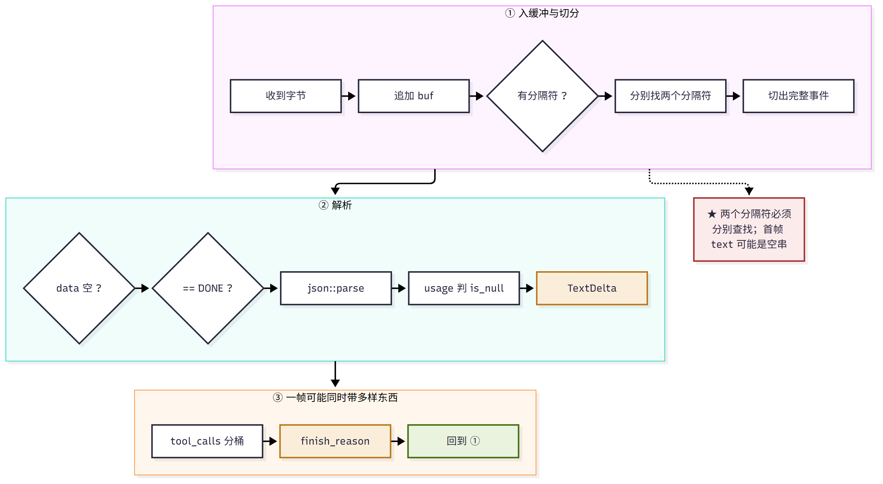
代码
F03 · SSE 分帧状态机 ★
L3 · v0 能对话
F03 · 源文件：sse_parser.cpp
第 4 章 · 协议实现：分帧与跨块累积
21

Slide 20
代码
关键代码：把细节拼起来（注释即讲义）
L3 · v0 能对话
【码】 providers.cpp
▪ 三个 if 的顺序不是风格问题，是正确性
▪ ★ 将 finish_reason 前移并 return，即复现该失效模式
bool dispatchOpenAI(const json& j) {
bool keep = true;
// ① usage —— 必须同时判 contains 与 is_null（失效模式 L3-2）
if (j.contains("usage") && !j["usage"].is_null()) {
usage.inputTokens = u.value("prompt_tokens", usage.inputTokens);
usage.outputTokens = u.value("completion_tokens", usage.outputTokens);
keep = emit(UsageChunk{usage}) && keep;
}
// ② 正文 —— 空串也要 emit，但不能当「第一个 token」
if (d.contains("content") && !d["content"].is_null()) {
std::string t = d["content"].get<std::string>();
textAcc += t; // ★ 累积 → 最终答案
keep = emit(TextDelta{std::move(t)}) && keep;
}
// ③ finish_reason —— ★ 必须最后处理，中间不得 return（失效模式 L3-3）
if (ch.contains("finish_reason") && !ch["finish_reason"].is_null()) {
finishReason = fromOpenAIFinish(...);
keep = emit(DoneChunk{finishReason}) && keep;
}
return keep;
}
第 4 章 · 协议实现：分帧与跨块累积
22

Slide 21
代码
为什么 textAcc 要自己累积一份
L3 · v0 能对话
▪ 不能「把 onChunk 收到的片段自己拼起来」当最终答案。
– ★ 因为 onChunk 是可以被取消的（返回 false）。
– 而且 UI 可能回退 / 重绘。渲染状态 ≠ 会话状态。
▪ 两者必须分开维护；该结论在 L9 引入终端界面时同样成立。
▪ ★ 一般化：凡是「给用户看的」和「给模型的」都要各存一份。
第 4 章 · 协议实现：分帧与跨块累积
23

Slide 22
代码
一个必须显式要求的参数
L3 · v0 能对话
▪ ★ 流式必须显式传 stream_options.include_usage，否则响应里没有 usage。
▪ 不得以服务端自报 usage 判定结果 —— 测试服务端可能上报 completion_tokens=24 却未发送任何内容。
▪ 判据首选「服务端真实收到的量」，不用「客户端自称已发送」。
第 5 章 · 失效模式与判据
29

Slide 23
6
第 6 章
验证
三行验证不需要 API Key，以及假服务端怎么造

Slide 24
验证
构建与运行：三行，不需要 API Key
L3 · v0 能对话
【码】 verify.ps1
cd 11-逐讲\L3-v0能对话\code
.\build.ps1
.\verify.ps1
── 环境变量（指向假服务端）──
$env:OPENAI_BASE_URL = "http://127.0.0.1:$Port/v1"
$env:OPENAI_API_KEY = "sk-test"
$env:AF_PROVIDER = "openai"
$env:AF_MODEL = "mock-1"
python mock_server.py "$Port" "mock_requests.log"
.\build\agent.exe "你好"
第 6 章 · 验证
31

Slide 25
验证
验收清单（6 条）
L3 · v0 能对话
#
验收项
怎么验
1
agent "你好" 流式回一句
verify.ps1 的 C1 / C2
2
中文任务不抛 type_error.316
C2 + 服务端日志无 BAD JSON
3
服务端把响应切碎，客户端仍拿全
C1（37 字节硬切）
4
usage 事件恰好 1 次
C1 的 usageEvents=1
5
length 被显式报为截断
C3
6
200 但无内容 = 失败
C4
★ 第 3 条是最值钱的用例：把字节流在任意位置硬切，是对分帧逻辑唯一的真考验
第 6 章 · 验证
32

Slide 26
验证
服务端（脚手架）
L3 · v0 能对话
▪ 让 mock_server.py 按脚本吐 chunk，包括坏帧与空帧。
▪ ★ 判据首选「服务端真实收到的量」（长度差），不用「客户端自称已发送」。
▪ ★ 判据：按 id / callId / seq，不用位置。
第 6 章 · 验证
33

Slide 27
验证
验证：15 通过 / 0 失败
L3 · v0 能对话
15 / 0
verify.ps1
4
新增源文件
0
需要的 API Key
1
假服务端（mock_server.py）
▪ ★ 验证协议层不需要 API Key 。
▪ 服务端Mock：按脚本吐 chunk，包括坏帧与空帧。
▪ 排查顺序固定：先看服务端日志 [MODE] 内容，再检查被测代码。
第 6 章 · 验证
34

Slide 28
7
第 7 章
练习与设计模式
实现题 H2 与其两类典型错误，以及五个设计模式
▪ 练习 H2：给 v0 加多轮对话；验收标准是第二问能答出第一问里的名字
▪ H2 的两类典型错误：全量回传历史；assistant 消息只存 content
▪ P-02 端口与适配器 / P-15 访问者
▪ P-09 / P-16 / P-10 以及它们的时机：此刻只有一个 provider，不必写抽象基类

Slide 29
作业
练习 H2（实现题）
L3 · v0 能对话
▪ 给 v0 加多轮对话：让模型记得前文。
– ① main 里加交互循环：读一行 → 发请求 → 打印回答 → 再读一行。
– ② 把历史消息带回模型：每轮结束把 assistant 的回复追加进 messages。
– ③ Ctrl-C（或输入 exit）能退出，退出时打印本会话累计 token。
▪ ★ 验收标准只有一句话：第二问能答出第一问里的名字。
第 7 章 · 练习与设计模式
36

Slide 30
作业
练习 H2 的两类典型错误
L3 · v0 能对话
▪ 错误一：将完整历史逐轮回传，数轮后返回 400。
– 正确做法不是以 try/catch 包裹后截断字符串 —— 如此将截出
– 「半个 tool 消息」这种非法历史。记下信号，等 L7 用预算和压缩处理。
– 最低要求：遇到这个错误时明确告诉用户「上下文满了」，而不是崩掉。
▪ 错误二：assistant 消息不可仅存 content 字段。
– 自己造一个 Message{role=Assistant, content=...} 塞回去，
– L4 有了工具调用之后就会丢字段。存整个 resp.message。
第 7 章 · 练习与设计模式
37

Slide 31
作业
设计模式：P-02 端口与适配器 / P-15 访问者
L3 · v0 能对话
▪ ★ P-02 端口与适配器：IModelProvider（端口①）、IHttpTransport（端口②）。
– 协议转换是平台无关的核心；HTTP 库是可替换的细节。
▪ ★ P-15 访问者：消费 ChatChunk 的 8 种事件。
– 用变体把「漏处理事件」从静默 bug 变成编译错误。
第 7 章 · 练习与设计模式
38

Slide 32
作业
设计模式：P-09 / P-16 / P-10 —— 以及它们的时机
L3 · v0 能对话
▪ P-09 适配器（雏形）：toRequest / dispatchOpenAI 把 OpenAI 协议翻译成自己的类型。
▪ P-16 工厂方法：createProvider / createHttpTransport —— 平台判断收在工厂里。
▪ P-10 模板方法（雏形）：HttpProviderBase::execute() 固定重试骨架。
▪ ★ 当前仅有一个 provider，P-09 / P-10 的作用尚不显著 —— 此为主动取舍，并非遗漏。
– L4 引入第二种协议后，二者的必要性方可体现。
第 7 章 · 练习与设计模式
39

